Slide 1


www.themegallery.com

Slide 2

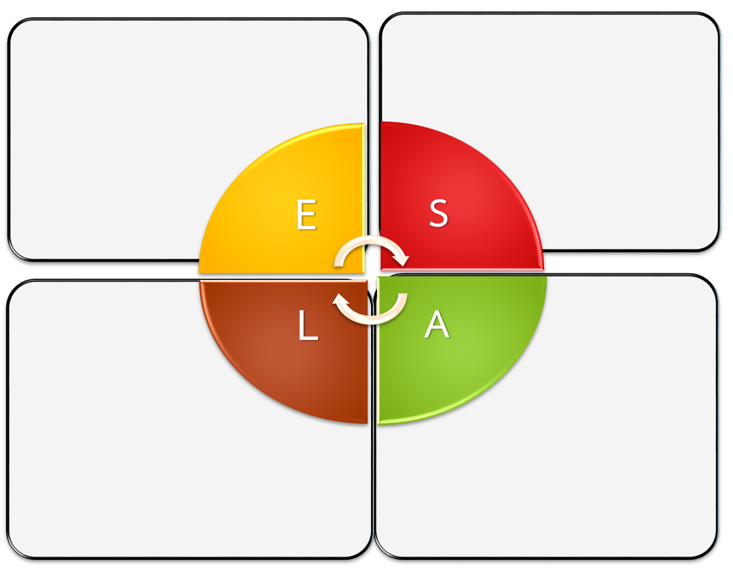
End of Life Care
การดูแลระยะสุดท้าย
Screening
การคัดกรองและประเมินสุขภาพ
Long Term Care
การดูแลระยะยาวสำหรับ ผู้สูงอายุที่มีภาวะพึ่งพิง
Ageing Health Club
ชมรมผู้สูงอายุ

Slide 3



Slide 4

S–Screening การคัดกรองและประเมินสุขภาพ
ตารางที่ 1 ผลงานบริการในช่วงระหว่างเดือน ตุลาคม 2561-มีนาคม 2562
ตารางที่ 2 แสดงผลงาน QOF ผู้สูงอายุได้รับการประเมินความสามารถ
ในการทำกิจวัตรประจำวัน (ADL) ไม่น้อยกว่าร้อยละ 80
ตารางที่ 3 แสดงผลงาน QOF ผู้สูงอายุได้รับการคัดกรอง Geriatric
Syndrome 4 ข้อ (ตา/สุขภาพช่องปาก/ภาวะสมอง/และหกล้ม)
ไม่น้อยกว่าร้อยละ 40
QOF เป็นผลงานบริการระหว่างเดือนเมษายน 2561-มีนาคม 2562

Slide 5
ตารางที่ 1 แสดงผู้สูงอายุได้รับการประเมินความสามารถในการทำกิจวัตรประจำวัน
(ADL) จำแนกรายจังหวัด เขตสุขภาพที่ 11 (ไม่น้อยกว่าร้อยละ 80)
จังหวัด | ผู้สูง อายุทั้งหมด(คน) | คัดกรอง (คน) | ร้อยละ | ประเภทผู้สูงอายุ
 |  |  |  | ผู้สูงอายุกลุ่มที่ 1 |  | ผู้สูงอายุกลุ่มที่ 2 |  | ผู้สูงอายุกลุ่มที่ 3
 |  |  |  | จำนวน (คน) | ร้อยละ | จำนวน (คน) | ร้อยละ | จำนวน (คน) | ร้อยละ
นครศรีธรรมราช | 219,862 | 141,672 | 64.44 | 135,984 | 95.99 | 4,498 | 3.17 | 1,190 | 0.84
กระบี่ | 49,929 | 43,064 | 86.25 | 41,870 | 97.23 | 892 | 2.07 | 302 | 0.70
พังงา | 39,146 | 29,893 | 76.36 | 29,268 | 97.91 | 478 | 1.60 | 147 | 0.49
ภูเก็ต | 30,847 | 13,297 | 43.11 | 12,740 | 95.81 | 425 | 3.20 | 132 | 0.99
สุราษฏร์ธานี | 138,091 | 116,142 | 84.11 | 109,935 | 94.66 | 5,032 | 4.33 | 1,175 | 1.01
ระนอง | 21,371 | 16,922 | 79.18 | 16,260 | 96.09 | 556 | 3.29 | 106 | 0.63
ชุมพร | 76,827 | 67,489 | 87.85 | 63,909 | 94.70 | 3,022 | 4.48 | 558 | 0.83
รวม | 576,073 | 428,479 | 74.38 | 409,966 | 95.68 | 14,903 | 3.48 | 3,610 | 0.84
ประเทศ | 8,637,198 | 6,042,064 | 69.95 | 5,849,202 | 96.81 | 155,255 | 2.57 | 37,607 | 0.62
ที่มา : ข้อมูลจาก HDC (ตุลาคม 2561- มีนาคม 2562)

Slide 6
ตารางที่ 2 แสดงผลงาน QOF 62K_2.1ผู้สูงอายุได้รับการประเมินความสามารถ
ในการทำกิจวัตรประจำวัน (ADL) ไม่น้อยกว่าร้อยละ 80
จังหวัด | ผู้สูง อายุทั้งหมด(คน) | คัดกรอง (คน) | ร้อยละ
นครศรีธรรมราช | 219,872 | 168,819 | 76.78
กระบี่ | 49,930 | 43,037 | 86.19
พังงา | 39,469 | 31,706 | 80.33
ภูเก็ต | 30,832 | 16,695 | 54.15
สุราษฏร์ธานี | 137,979 | 118,108 | 85.60
ระนอง | 21,010 | 16,370 | 77.92
ชุมพร | 76,825 | 68,627 | 89.33
รวม | 575,917 | 463,362 | 80.46
ที่มา : ข้อมูลจาก HDC (เมษายน 2561- มีนาคม 2562)

Slide 7
ตารางที่ 3 แสดงผลงาน QOF 62K_2.2 ผู้สูงอายุได้รับการคัดกรอง Geriatric Syndrome
ทั้ง 4 ข้อ จำแนกรายจังหวัด เขตสุขภาพที่ 11 ประจำปี 2562 (ไม่น้อยกว่าร้อยละ 40)
จังหวัด | ผู้สูง อายุทั้งหมด(คน) | คัดกรอง (คน) | ร้อยละ
นครศรีธรรมราช | 219,872 | 125,950 | 57.28
กระบี่ | 49,941 | 38,466 | 77.02
พังงา | 39,469 | 20,190 | 51.15
ภูเก็ต | 30,832 | 11,938 | 38.72
สุราษฏร์ธานี | 137,979 | 107,495 | 77.91
ระนอง | 21,010 | 14,815 | 70.51
ชุมพร | 76,825 | 65,378 | 85.10
รวม | 575,928 | 384,232 | 66.72
ที่มา : ข้อมูลจาก HDC (เมษายน 2561- มีนาคม 2562)

Slide 8

A - Ageing Health Club ชมรมผู้สูงอายุ
ตารางแสดงจำนวนและร้อยละของชมรมผู้สูงอายุคุณภาพ เขตสุขภาพที่ 11 ปี 2562
อำเภอ | จำนวนชมรม | ผ่านเกณฑ์ | ร้อยละ | ไม่ผ่านเกณฑ์ | ร้อยละ
นครศรีธรรมราช | 280 | 130 | 46.43 | 150 | 53.57
กระบี่ | 91 | 62 | 68.13 | 29 | 31.87
พังงา | 83 | 61 | 73.49 | 22 | 26.51
ภูเก็ต | 23 | 20 | 86.96 | 3 | 13.04
สุราษฏร์ธานี | 207 | 192 | 92.75 | 15 | 7.25
ระนอง | 62 | 45 | 72.58 | 17 | 27.42
ชุมพร | 141 | 140 | 99.29 | 1 | 0.71
เขต | 887 | 650 | 73.28 | 237 | 26.72

Slide 9
โรงเรียนผู้สูงอายุ
อำเภอ | เป้าหมาย(ตำบล) | จำนวน (แห่ง) | ร้อยละ
นครศรีธรรมราช | 165 | 39 | 23.64
กระบี่ | 53 | 14 | 26.42
พังงา | 48 | 21 | 43.75
ภูเก็ต | 17 | 6 | 35.29
สุราษฏร์ธานี | 131 | 30 | 22.90
ระนอง | 30 | 16 | 53.33
ชุมพร | 70 | 22 | 31.43
เขต | 514 | 148 | 28.79

Slide 10
L-Long Term Care การดูแลระยาวสำหรับผู้สูงอายุ
ที่มีภาวะพึ่งพิง ระดับเขต ปี 2562
ลำดับที่ | จังหวัด | ตำบลทั้งหมด | ผลงาน
 |  |  | ตำบลที่ผ่านเกณฑ์LTC | ร้อยละ
1 | พังงา | 48 | 44 | 91.7
2 | กระบี่ | 53 | 50 | 94.3
3 | ภูเก็ต | 17 | 17 | 100
4 | นครศรีธรรมราช | 165 | 130 | 78.78
5 | สุราษฎร์ธานี | 131 | 118 | 90.10
6 | ระนอง | 30 | 28 | 93.3
7 | ชุมพร | 70 | 65 | 92.85
 | เขตสุขภาพที่ 11 | 514 | 452 | 87.94
 | ประเทศ | 7,255 | 5,199 | 71.1

Slide 11


E- End of Life Care การดูแลระยะสุดท้าย
- ยังไม่มีระบบการจัดเก็บข้อมูลการดูแลระยะสุดท้ายของชีวิตทั้งในหน่วย
บริการ และในระดับชุมชน
-มีการจัดอบรมบุคลากรและเครือข่ายดูแลผู้สูงอายุระยะสุดท้าย จ.สุราษฎร์ธานี

Slide 12

Screening – แผนการคัดกรองรายปี และกำกับติดตามผลการดำเนินงานทุกเดือน
Ageing Health Club – แผนการประเมินชมรมผู้สูงอายุคุณภาพในระดับอำเภอ
และจังหวัด ตามเกณฑ์ของกรมอนามัย
(เป็นแบบเดียวกันทั้งเขต)
Long Term Care - บูรณาการ LTC ในรูปแบบ พชอ.
- การประเมินตำบล LTC ปีละ 1 ครั้ง
- ติดตามผลการดำเนินงานผ่านระบบออนไลน์ของกรมอนามัยเดือนละ 1 ครั้ง
End of Life Care –จัดทำระบบการจัดเก็บข้อมูลการดูแลระยะสุดท้ายของชีวิตทั้งในหน่วยบริการ
และในระดับชุมชน
- การพัฒนาศักยภาพบุคลากรและเครือข่ายดูแลผู้สูงอายุระยะสุดท้าย
- สนับสนุนระบบธนาคารอุปกรณ์การแพทย์ในระดับชุมชน
-จัดเวทีแลกเปลี่ยนเรียนรู้ระดับเขต ปีละ 1 ครั้ง

